Slide 1
病人資料互通規格

Slide 2
病人資料跨系統互通需求
諸多健康醫療系統(院內院外)皆須病人基本資料
但現行系統中病人的規格不一
需要許多資料轉換程式
多對多(許多系統皆需要，且介接對象不同，介接規格資料即不同)
增加許多系統整合及維護的負擔。

Slide 3
病人資料標準化互通方案
基於國際標準: FHIR patient data
進一步確認我們需要的細部欄位規格，如:
是否放身分證號，放哪裡
中文姓名、電話之基本格式

Slide 4
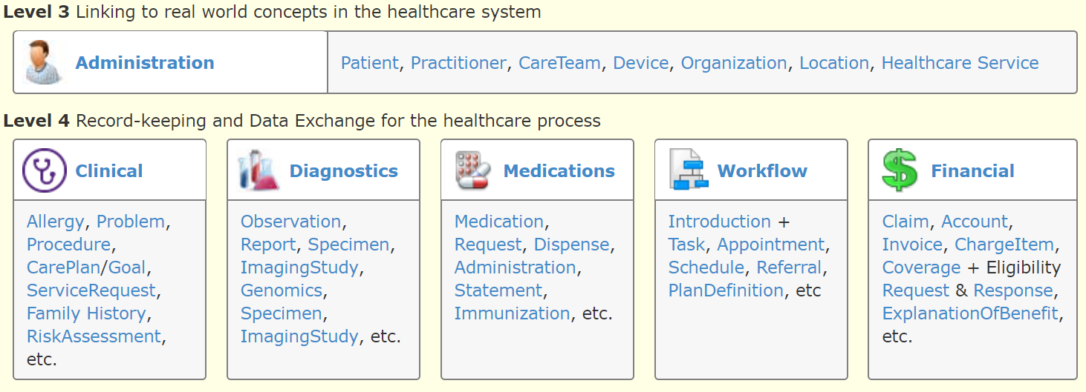
FHIR Resources
Level 3: 人員、組織、及醫療資源管理
Level 4: 定義各式健康醫療流程資訊互通所需 Resources

Slide 5
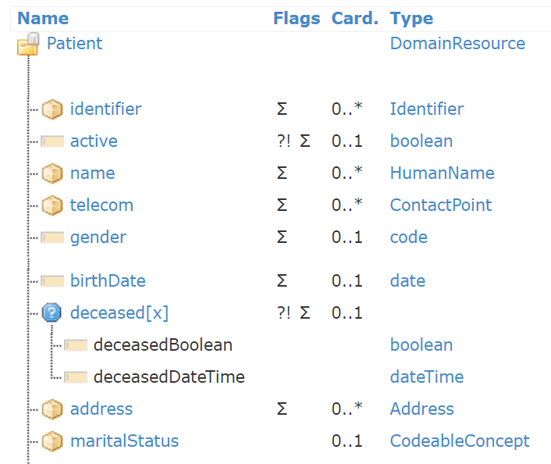
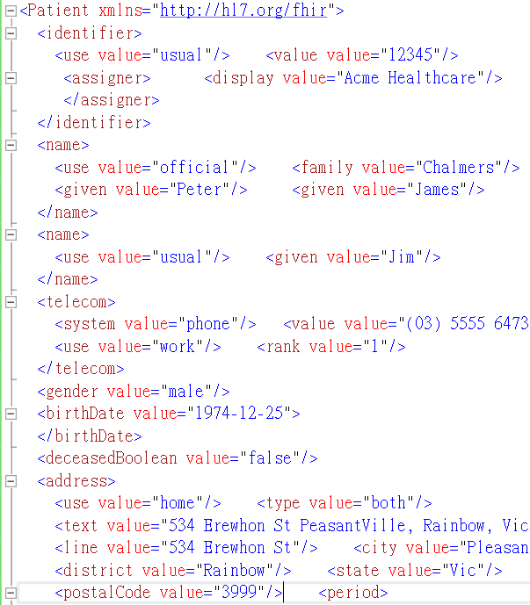
FHIR PATIENT resource example
FHIR 官網節錄

Slide 6
FHIR API--可用簡單的程式增修改查各種 resources
Http Operation
Service Base
Resource
Id
Method
GET http://spark.furore.com/fhir/Patient
取得病患清單
POST http://spark.furore.com/fhir/Patient
建立新病患
GET http://spark.furore.com/fhir/Patient/123
取得病患1
PUT http://spark.furore.com/fhir/Patient/123
更新病患1
DELETE http://spark.furore.com/fhir/Patient/123
刪除病患1
GET http://spark.furore.com/fhir/Patient?param1=cond1&param2=cond2
查詢合乎條件的病人 (最複雜的是各式查詢條件)
Create
Read
Update
Delete
Search

Slide 7
確立標準
國際標準文件 內容龐大廣泛
一般 IT 人員不易了解
內含許多可選用欄位
可依各地區及國家現況，及專業醫療需求，確立標準細部規範
提供簡易中文說明及範例

Slide 8
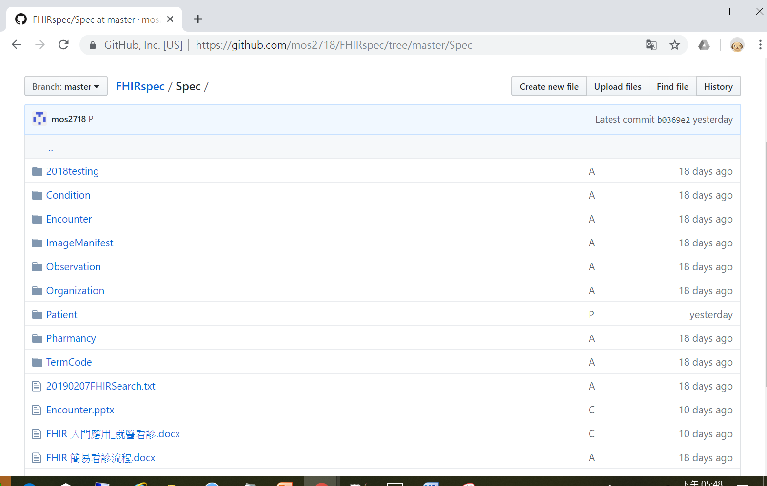
FHIR 中文簡易說明(進行中)
github 連結: https://github.com/mos2718/FHIRspec
範圍龐大，但有許多具潛力應用(須許多專家協助)

Slide 9
病人資料互通應用情境
健康照護平台資料轉入健康醫療機構系統
醫院主系統轉入部門專業系統
含轉入醫療儀器
健康醫療資料匿名後轉入臨床研究資料庫

Slide 10
健康照護平台病人資料規格討論
資料由病人或其授權之親友提供及管理
在健康醫療過程可授權醫護人員使用平台網頁或其他系統存取資料
應用情境:
與健康醫療機構系統整合應用
紀錄平台互通端點(endpoint)及下載病人基本資料
傳病人健康醫療紀錄( 參考到平台 patient id)
與居家照護系統整合應用
下載個人資料及醫療保健指示(如用藥處方)
上傳居家保健(如用藥及飲食紀錄)及生理紀錄

Slide 11
References
FHIR Patient Resource 欄位規格中文說明
https://mos2718.github.io/FHIRspec/Spec/Patient/patient.html
FHIR 跨機構組織及人員管理系統
http://203.64.84.218:86/List.html?type=Organization&id=1945606

